Slide 1

優秀運動選手學業學習 E 化計畫
課程名稱-訓練的準備
(1)
授課講師：何仁育

Slide 2
本講綱要
前言
體能訓練
    一般體能訓練
    專項體能訓練
體能訓練的練習
    發展一般體能的練習
    發展專項體能的練習
技術訓練

Slide 3
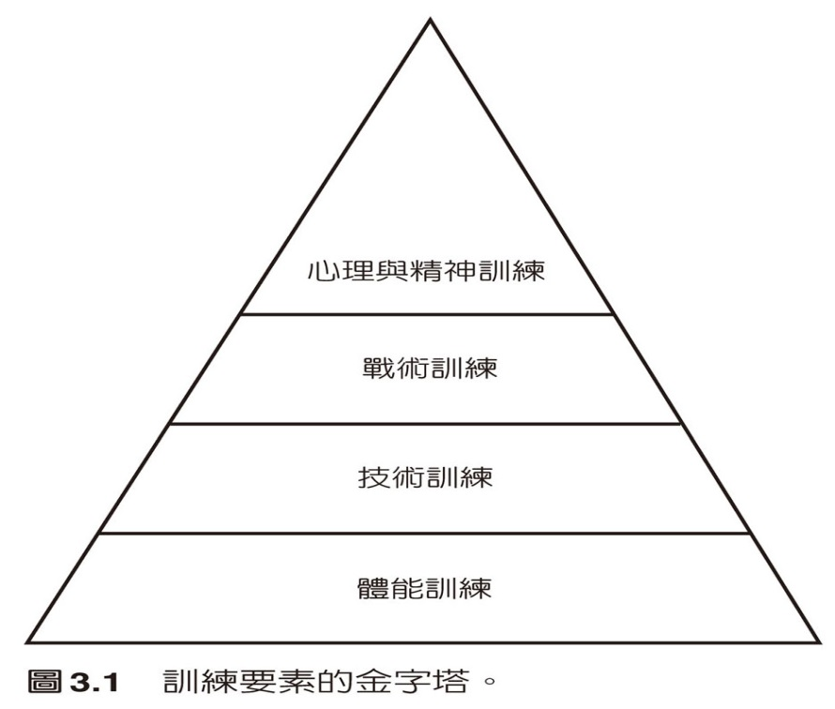
前言
運動訓練計畫都應包括 體能、技術、戰術、心理和理論方面的訓練。
這些訓練 在不同的年度計畫階段、不同的運動項目、不同的運動員訓練年齡/實際年齡，各有不同的重視程度。

Slide 4
前言
體能訓練的基礎不夠 (常發生在準備階段，如季前期)，導致生理適應無法發生 / 容易疲勞。當出現此現象時，對技術、戰術和心理技術的發展能力則有不利的影響，比賽時表現不佳的風險將會增加。
因此，教練需將體能訓練視為技術的基礎，而技術對發展和利用戰術的能力是很重要的。
當體能改善，技術和戰術也會跟著改善。

Slide 5
體能訓練
優異的運動表現所需要的生理特質，是得透過適當的體能訓練才能獲得的。此外，體能訓練產生的生理適應 是技術和戰術進步的基礎。。
體能訓練的二個主要目標：首先是增進運動員的生理潛能，其次是讓專項運動能力增至最大。
體能訓練的發展是在高度組織化及連續化的模式下完成的 (即週期性的訓練計畫) (圖3.2)。
體能訓練基本上可分成二個關係非常密切的部分
    一般體能訓練 (general physical training, GPT)
    專項體能訓練(sport-specific physical training, SSPT)

Slide 6
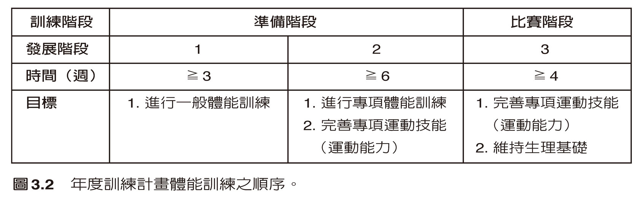
體能訓練
GPT與SSPT是在週期化訓練計畫的準備階段中加以訓練發展。準備階段的初期，GPT是主要重點，訓練重點逐漸移至SSPT (準備階段的未期)。

Slide 7
體能訓練
GPT以建構鞏固的生理基礎。這種基礎需仰賴中等強度而高訓練量的訓練。從事GPT所需要的時間 (至少大於3週) 取決於運動員的訓練年齡、運動項目的影響。GPT所產生的生理適應，幫助運動員承受SSPT時的劇烈訓練負荷。
依據運動項目的需求，SSPT主要強調運動強度。SSPT奠基於GPT所建立的生理基礎，並為訓練計畫中的比賽階段做好準備 。
在比賽期間，體能訓練的最低目標是維持準備階段所建立的專項體能。

Slide 8
一般體能訓練 (GPT)
GPT的最終目標 → 改善運動員的運動能力和最大的生理適應，替運動員為未來的訓練做好準備。
此階段的訓練目標是發展體適能的每一個要素，以增進運動能力。
年輕運動員的體能發展在GPT時應專注於多元發展。
在GPT時，運動員所培養的運動能力越高，適應訓練和比賽時的生理和心理需求之潛能則越大。

Slide 9
專項體能訓練 (SSPT)
SSPT被認為是GPT與比賽階段之間的過渡期。
SSPT針對運動項目的特殊性，進一步發展運動員的體能。如果SSPT是連貫且計畫是恰當地，造成的生理適應將會增進運動員的運動能力，最終會導致高水準的比賽成績。
GPT與SSPT的訓練應該清楚地加以區分，GPT與SSPT誤解的例子常見於與耐力有關的觀念
    錯誤觀念是有氧運動或稱為低強度運動耐力 (LIEE) 對所有的運動是很重要的
    不利於高速度或肌力和爆發力運動項目所需要的耐力 (即HIEE)

Slide 10
專項體能訓練 (SSPT)
在準備階段，高強度運動耐力 (HIEE) 包括高訓練量的衝刺或間歇訓練及戰術練習，這些都是針對運動的特殊性 (需在SSPT中進行，而不是在SSPT中 進行LIEE的訓練)。
在進行SSPT時，可安排模擬比賽的情況，即運用適當的運動休息比。
SSPT的生理適應很快地出現，即使僅有2週的訓練。
SSPT可實施2個月以上，依運動項目的特徵及運動員的水準而定。

Slide 11
體能訓練的練習
練習是一種運動的行為，使用於將運動技術表現的生理適應、動作型態或特定肌肉群當作目標。
在訓練期間，必需有系統的反覆練習以刺激適應，改善運動表現。
就正確的發展運動能力而言，可將練習分為一般的與專項的練習，可在整個訓練年度計畫中加以使用，但是隨訓練週期及運動員訓練年齡的不同，兩者對於訓練計畫的作用也不一樣。

Slide 12
發展一般體能的練習
一般體能的練習是非專項的練習。
專注於發展一般體能的練習，對兒童及年輕運動員的訓練計畫是非常重要的。這些練習在準備階段的初期進行。練習的形式可分成二種
    不使用器具 (柔軟體操) 及使用非比賽的器具 (長凳、跳繩、藥球) 的練習
    源自於運動項目或與運動相關的練習
發展一般體能的練習是發展全身體適能的方法。運動員需要的是培養肌肉力量、柔軟度、耐力的均衡訓練計畫。

Slide 13
發展專項體能的練習
發展專項體能的練習，是以運動項目所需求的生理適應、動作型態或特定肌肉群當作目標。
訓練專項性是訓練練習和競賽活動之間相似的程度。訓練練習的特質和運動項目愈相似，訓練效果的轉移愈大。
專項運動型態的概念說明 肌肉動作類型、運動學特徵、動力學特徵、活化的肌肉群及運動速度特徵，全部都可促成將練習的能力轉移至運動上。
其中，最重要的是運動時的運動型態和使用的主要肌群。

Slide 14
發展專項體能的練習
專項運動練習 對於將訓練的效果從訓練轉移至運動表現是非常重要的，這些練習在訓練的準備階段是非常重要的，但也應該把它視為比賽階段的重要成份。
一些教練和運動員在週期性訓練計畫的比賽階段時，會將運動專項的練習摒除在外，只選擇技術訓練，這將會導致體能的衰退進而影響運動表現。
教練和運動員應該在每一個訓練階段將專項運動練習當成重要成份。

Slide 15
技術訓練
技術包含所有的活動型態、技巧、技術要素，而這些都是從事運動時所必需的。
技術可被當成是執行一技巧或身體運動的方式。
穩固的技術越完善或符合生物力學的要求，運動員會越有效率或經濟性。
運動員必需持續練習讓技術熟練達到最佳境界 (越有效率或經濟性)，因此有必要將技術練習併入整年的訓練計畫之中。

Slide 16
技術與風格/模式
每一個競技活動都有一個被公認為完美或接近完美的技術標準，或稱為技術模式，或代表運動表現的模式。
模式必須普遍被公認在生物力學上是完美的 和在生理學上合他高效率的。
技術模式必須具備某種程度的彈性。
運動員也可能發展他自己獨特的運動表現模式，且獨特的風格是可能成為新的技術模式。
團隊的運動項目，也有一些最適運動表現的技術模式

Slide 17
技術個別化
不是所有的技術都適用於所有的選手。
大多數的技術是以一階段一階段來發展的。
週期性運動 (跑步、騎單車、划船) 的運動員之間，技術差異較少。
非週期性運動 (投擲、舉重、團隊運動項目) 技術變化的可能性較大。
技術必須根據運動能力、生理上與力學上的特性及訓練程度而發展 (個別化的技術發展)。
學者建議技術訓練要安排在體能訓練之前，在安排激烈的體能訓練當天，就不要再實施技術練習

